Slide 1
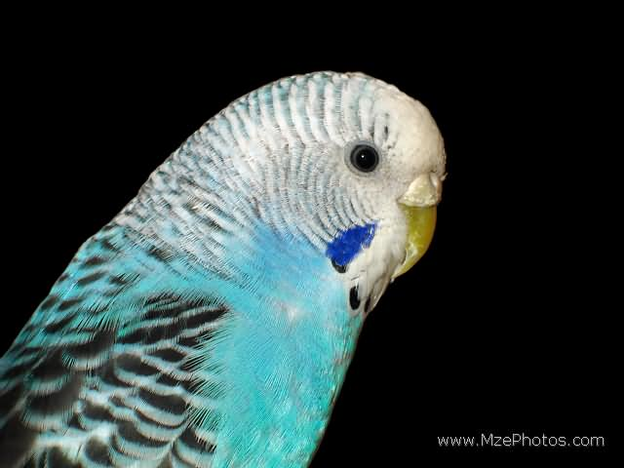
Andulka vlnkovaná

Slide 2
Andulka vlnkovaná
je střední papoušek původem z Austrálie
je asi 18 cm velká a váží asi 26 - 29 gramů
dožívá se 10 až 18 let
Sameček se od samičky liší barvou ozobí. U původní zelené formy je ozobí u samečka modré, zatímco u samičky bělavé či hnědé.

Slide 3
Život andulek v přírodě
Mimo hnízdění se andulky vlnkované seskupují do obrovských hejn a společně hledají vodu a potravu. Živí se převážně semeny trav.
Protože se jedná o pouštního ptáka, i ona vydrží dlouho bez vody, kolem 20 dní.

Slide 4
Život andulek v zajetí
Dnes je počet v zajetí chovaných andulek vyšší než počet divoce žijících jedinců.
Andulky jsou nenáročné na potravu a prostor a staly se tak oblíbeným domácím zvířetem.
Zpočátky byly velice drahé, ale časem se stávaly bežnými a jejich cena klesala.

Slide 5
Historie
První andulky byly z Austrálie do Evropy dovezeny v roce 1840 a během následujících let dovoz stále stoupal.
Během dlouhých a vyčerpávajících plaveb jich hynulo obrovské množství a proto byl vývoz těchto ptáků nakAndulky se rozšířily po celé Evropě a staly se oblíbeným domácím zvířetem.onec zakázán.

Slide 6
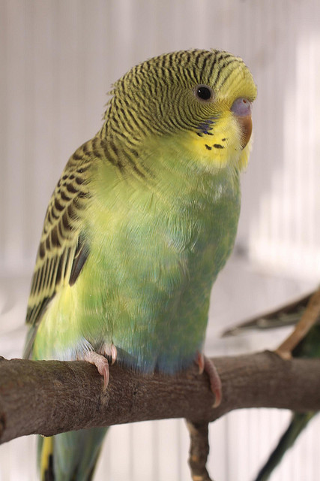
Andulka se pro vás může stát opravdovým přítelem. Ti, kteří mají doma ochočenou andulku, vědí, že tento skromný malý ptáček může dát hodně radosti.

